Slide 1
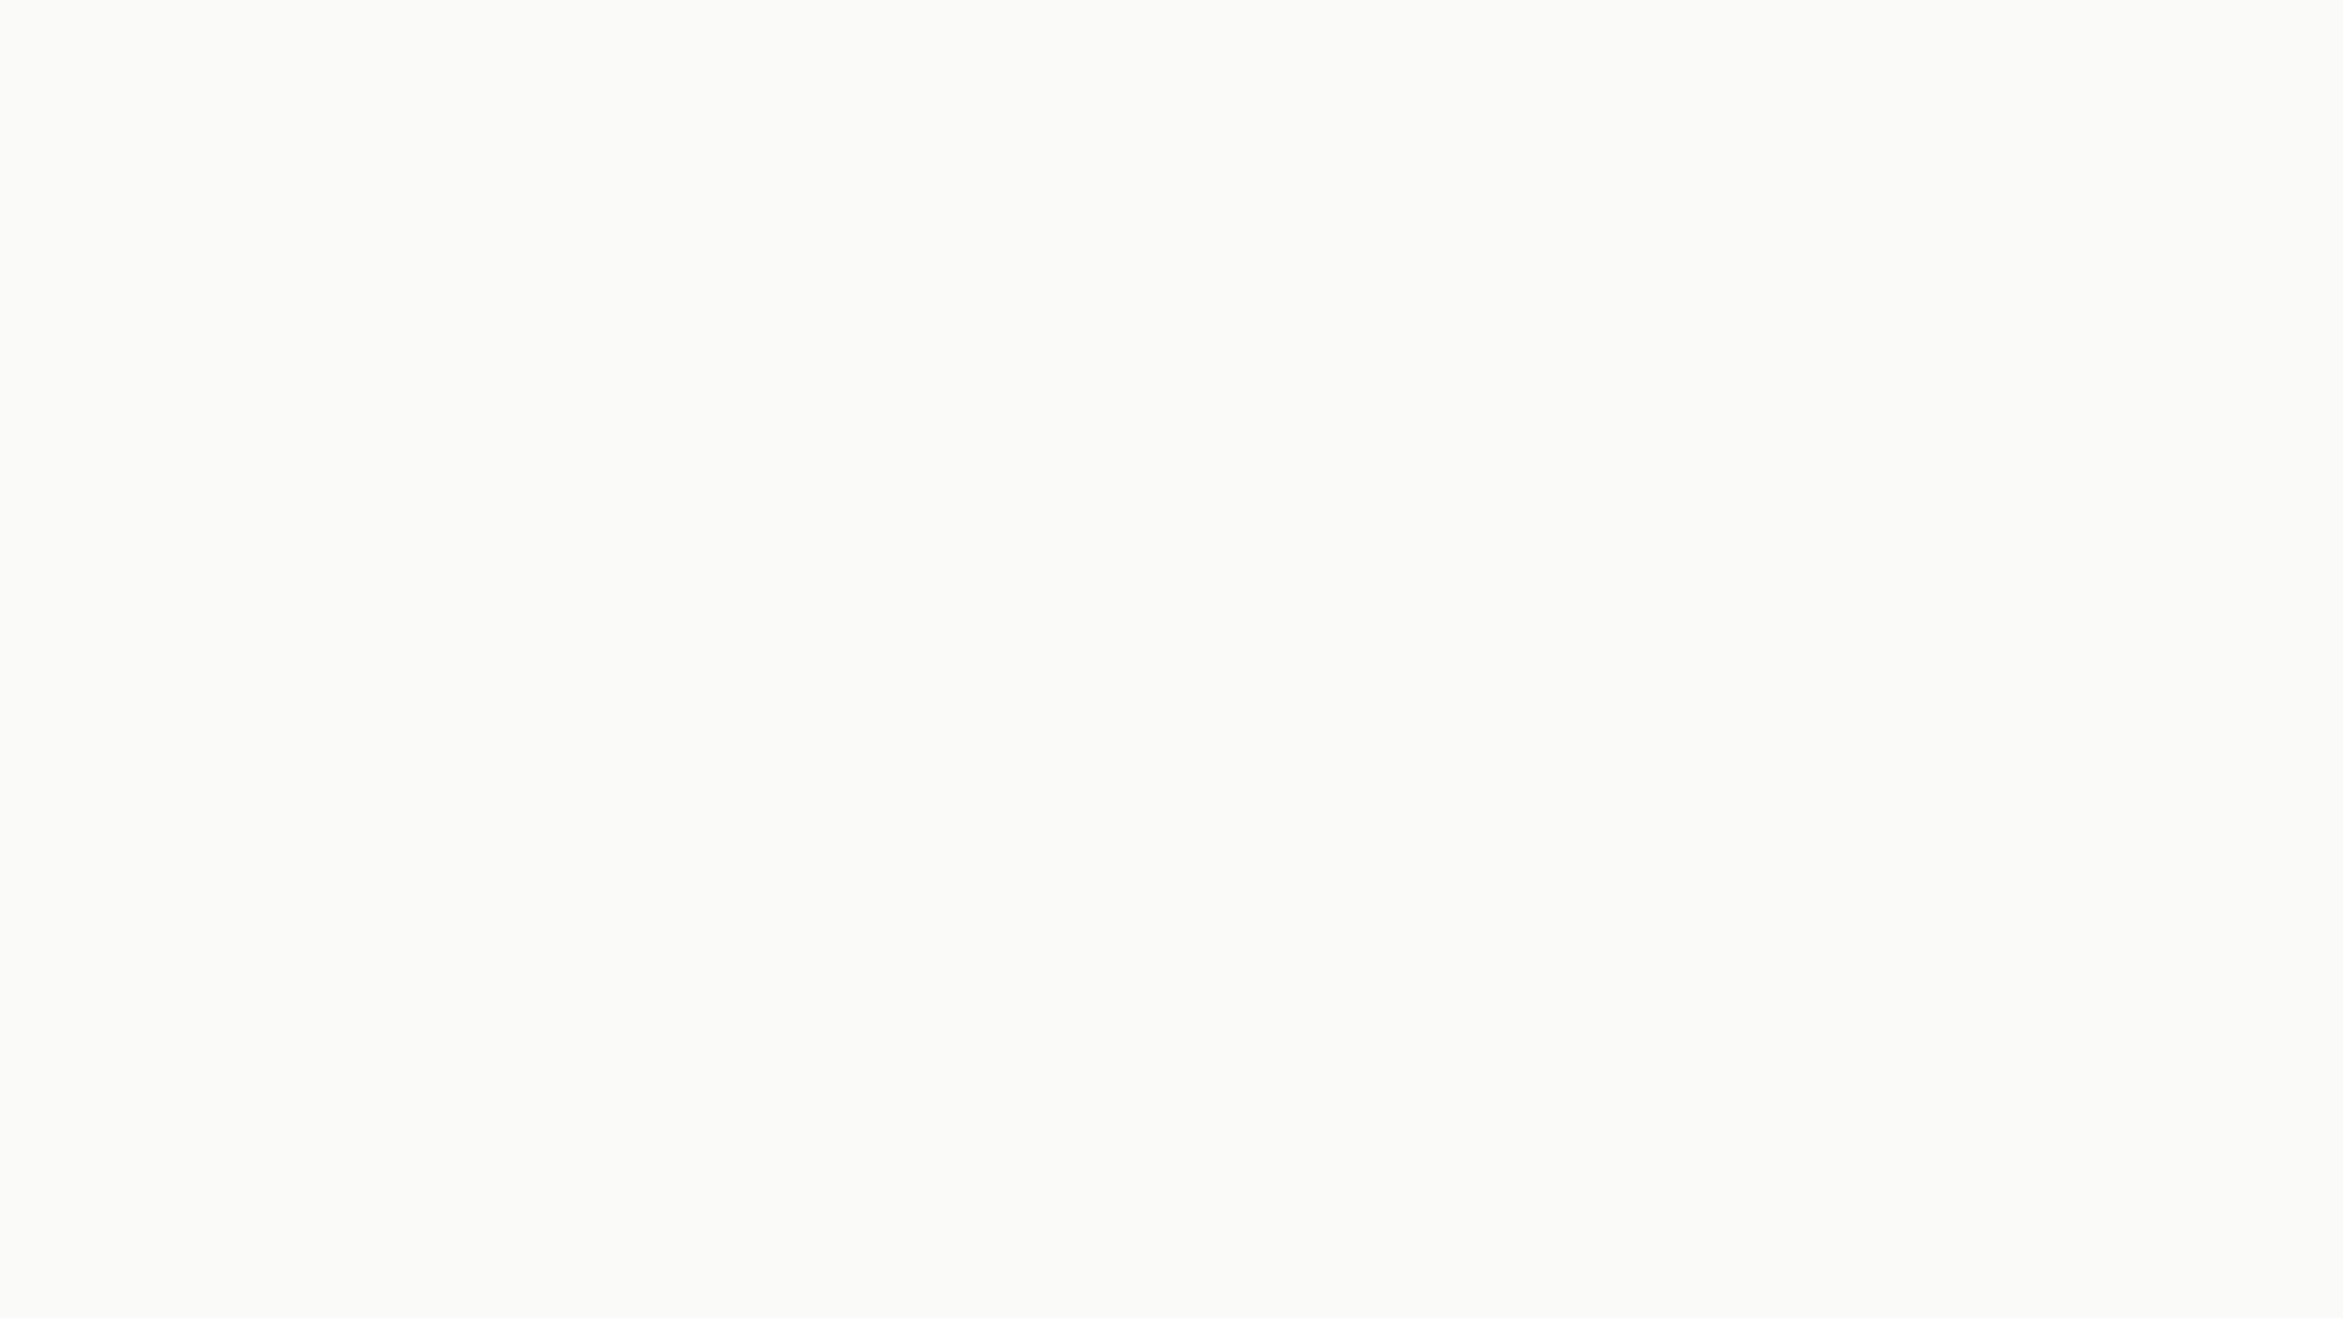

AI + 旅游创新应用 · 机房实训课
AI 生成式
WEEK
06
文旅内容创作
用提示词，把安顺讲成作品
图像
而不是让它变成好看的幻觉
视频
数字人
2024 级旅游管理本科
电教楼机房
90 分钟
主讲 · 祝刚

Slide 2
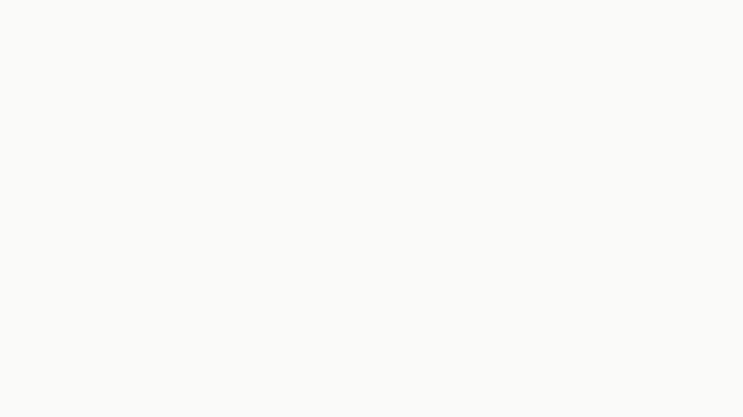


问题导入 · 先泼一盆冷水
AI 能"画"黄果树、"剪"屯堡故事，
但文旅内容不能只求好看
它会"编"
它会"简"
它会"抄"
AI 生成的黄果树图里，可能凭空多出一座不存在的桥、一段错误的水流。
600 年屯堡历史，被压缩成一句网红标签，复杂与多声部全部丢失。
生成素材可能撞上未授权图片、音乐版权，发布即侵权。
真、准、有出处 —— 这是文旅内容的下限，也是这节课要守住的底线。

Slide 3
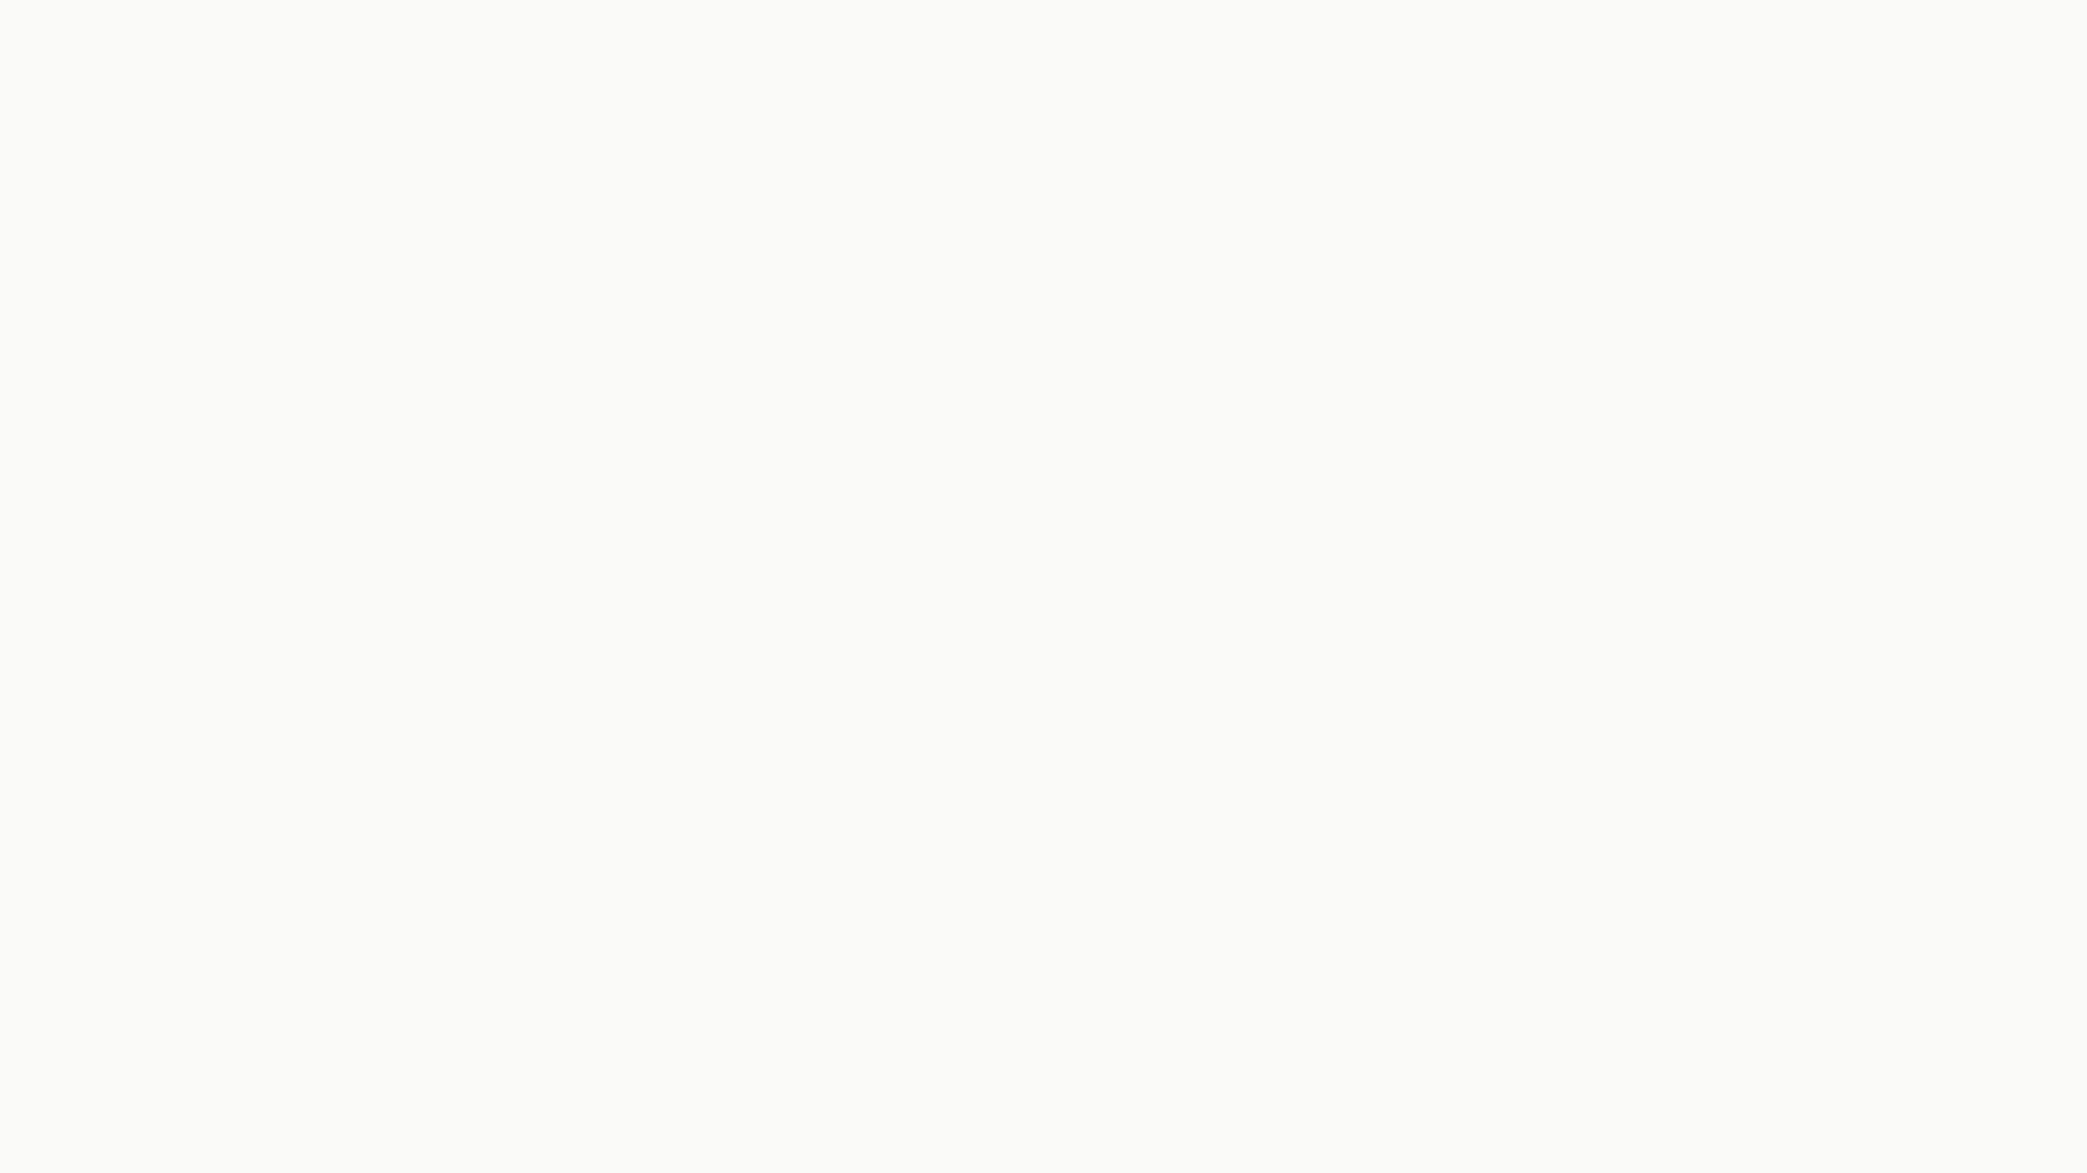


学习目标 · 可测、可交付
这节课，我们只练三件事
01
02
03
会写
会做
会验
掌握"角色+任务+对象+风格+约束+格式"提示词公式，能独立写出脚本与图像/视频提示词。
用"大模型 + AI 绘图/视频工具"，在课堂上产出一件可展示、可说明的文旅内容作品。
对生成内容做真实性、版权、文化尊重三方面核验，完整填写《内容合规卡》。
对应课程 W6《图像、视频与数字人》，产出物归属"内容合规卡"。

Slide 4
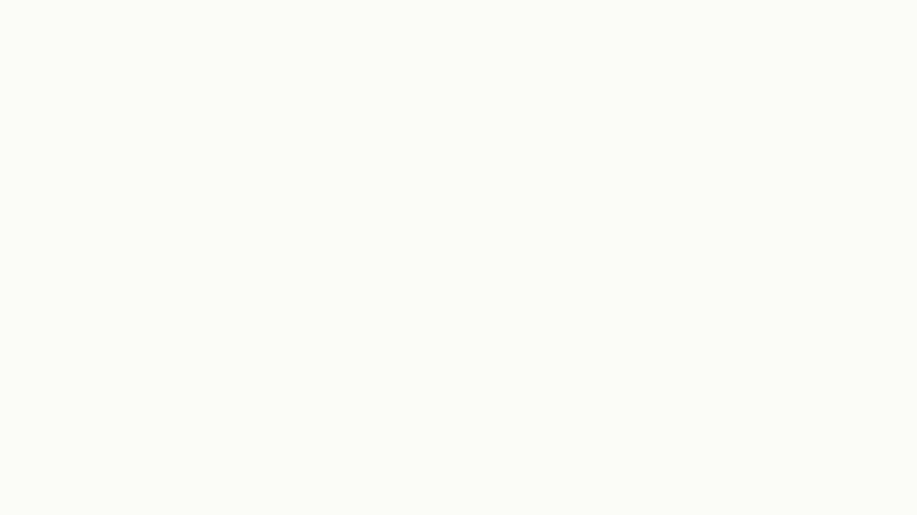



工具与工作流 · 方案甲
大模型管"写"，专用工具管"出"
第 1 步 · 任选其一
第 2 步 · 出片
第 3 步 · 必做
大模型
生成工具
人工核验
DeepSeek｜强推理，搭脚本结构
AI 图像｜豆包 AI 绘图 / 文心一格
真实性：有没有编造？
Kimi｜联网，查真实资料
AI 视频｜即梦 / 可灵
来源：文化内容出处在哪？
豆包｜图文视频一体
剪辑｜剪映网页版
标识：是否标注"AI 生成"？
负责任务：脚本、分镜、提示词
负责产出：图片、视频片段、成片
负责把关：内容合规卡
工具会变，工作流不变 —— 写 → 出 → 验。

Slide 5











核心方法 · 授人以渔
会写提示词，等于会了一半
角色
任务
对象
风格
约束
输出格式
反例 · 结果随机
正例 · 可控可复现
"帮我做一张黄果树宣传图。"
"你是资深文旅视觉设计师。为贵州黄果树瀑布设计一张竖版宣传海报背景图，面向 25-35 岁自由行游客；风格大气磅礴、晨雾逆光；约束：主体居中偏下、上方留出标题空间、画面内不要出现文字；输出 1080×1920，并附 50 字设计说明。"

Slide 6
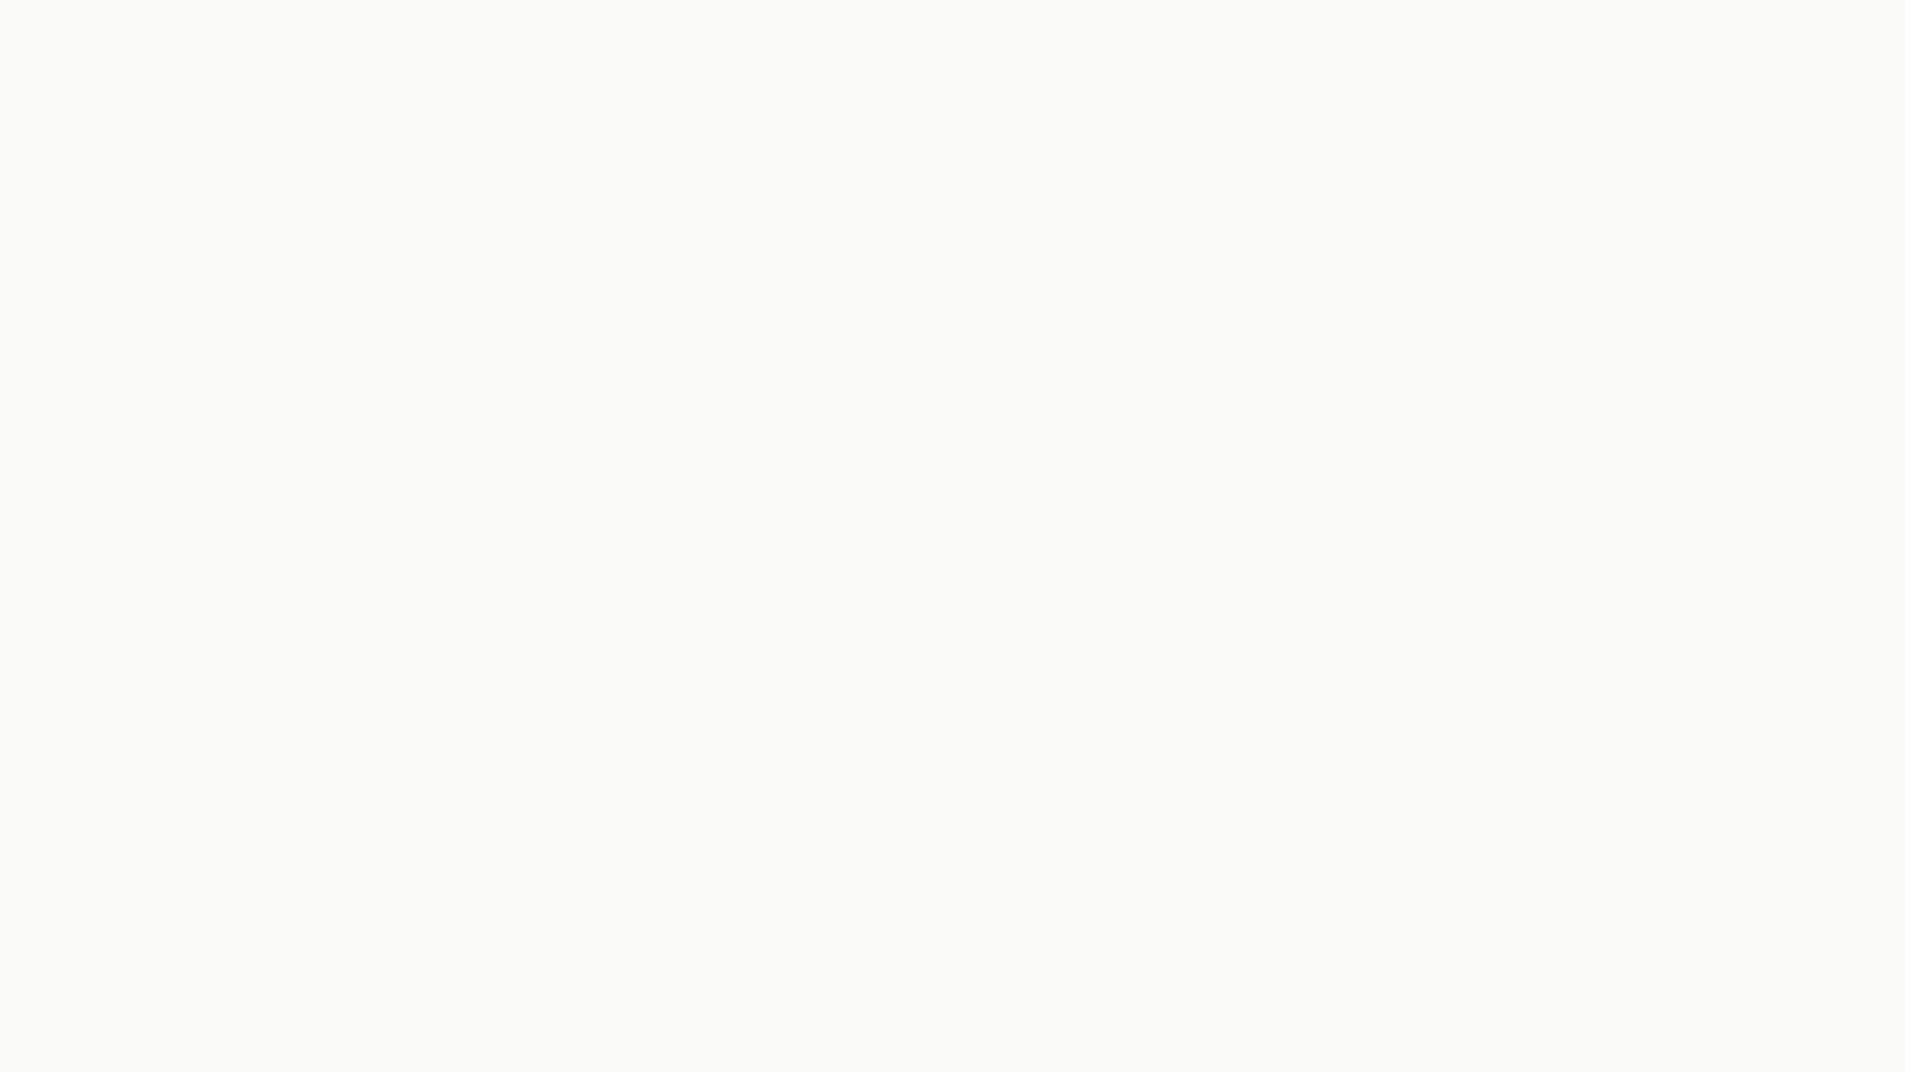





任务发布 · 三组各接一单
选一个方向，做一件真作品
全班分三组，各自独立完成；同一套工作流（写 → 出 → 验），同一张《内容合规卡》。
GROUP A
GROUP B
GROUP C
安顺文旅宣传片
屯堡文化短视频
黄果树宣传背景图
为安顺做一条 60-90 秒城市文旅短片，串联黄果树、龙宫、屯堡或美食。
讲清"屯堡是什么"，一条 60 秒文化短视频，说清一段历史而不失真。
为黄果树设计一张可承载标题的宣传背景图，生成 3 版并选出最优。
产出：分镜脚本 + 成片
产出：脚本 + 成片 + 来源清单
产出：3 版图 + 选优说明

Slide 7
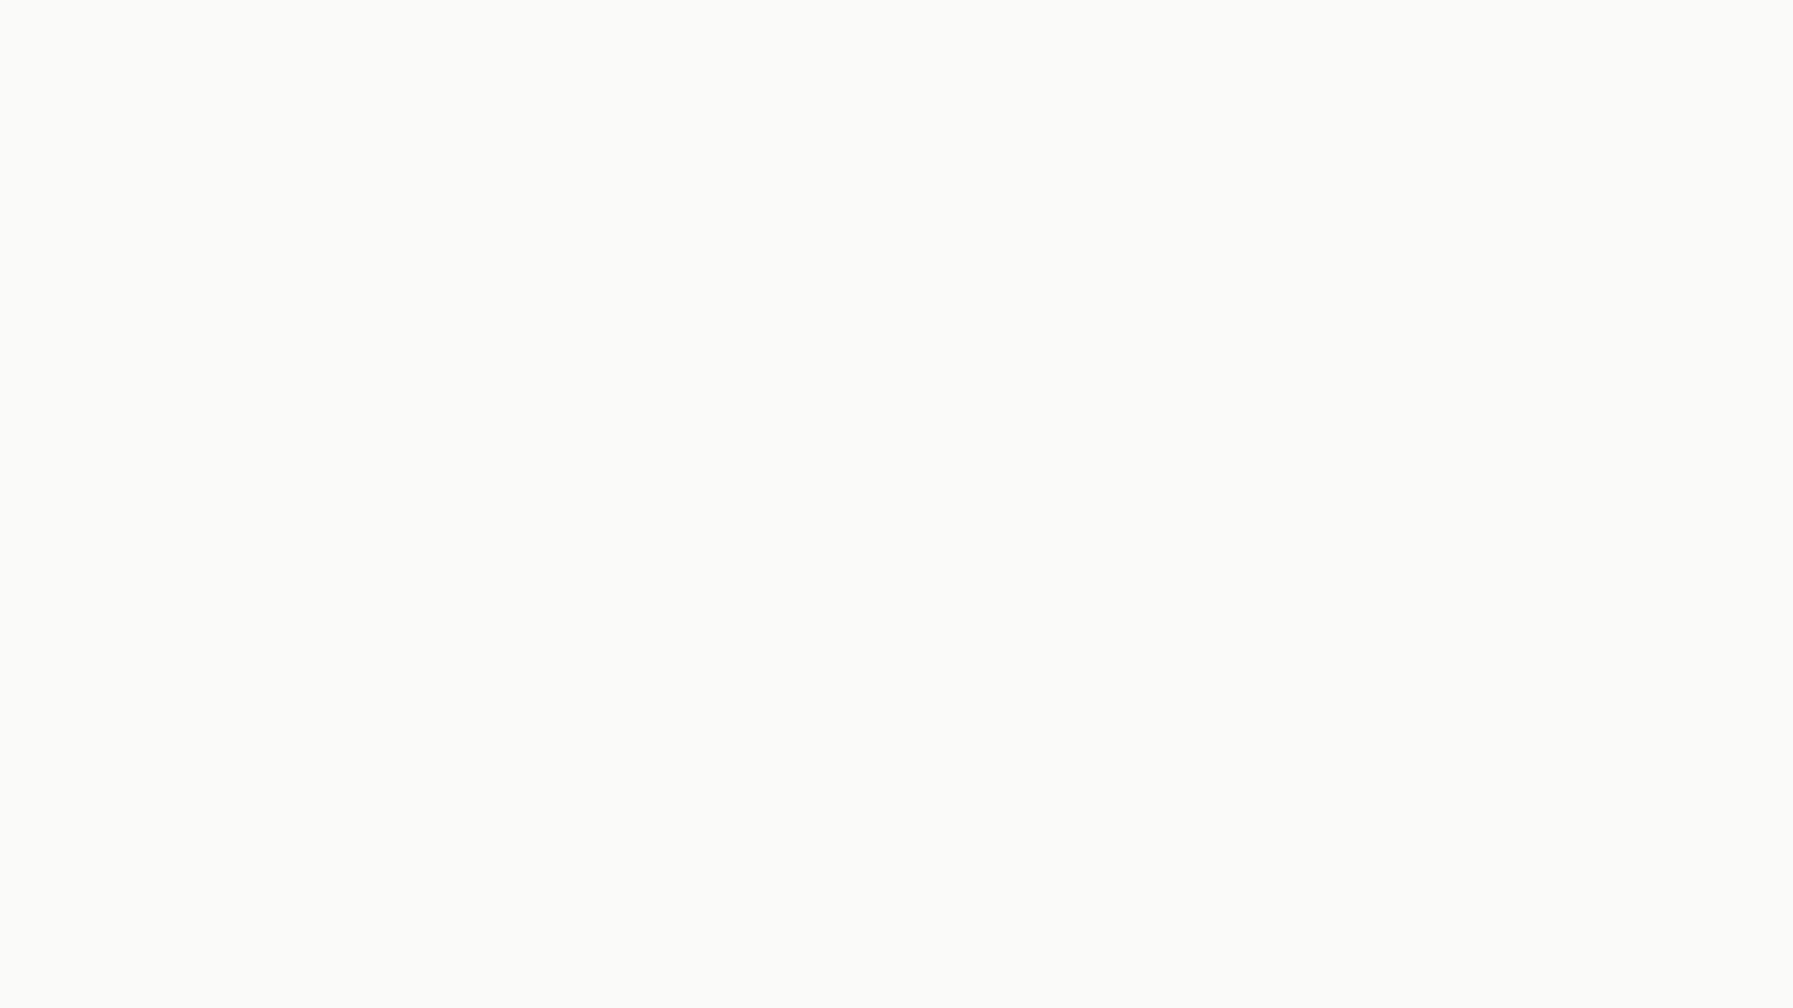



任务 A
安顺文旅宣传片
四步走
验收标准
1
写分镜脚本
有完整分镜表，时长 60-90 秒
大模型输出分镜表：镜头 / 画面描述 / 旁白 / 时长
出现景点均为真实存在、名称准确
2
转提示词
有片头片尾，并标注"AI 生成内容"
每一镜按提示词公式，转成图像/视频提示词
至少保留 1 条本组的迭代记录
3
生成片段
即梦 / 可灵，每镜生成 3-5 秒视频
不得出现不存在的景点，不得编造游客量、票价等数据。
4
拼接成片
剪映拼接、配乐、字幕、片头片尾

Slide 8
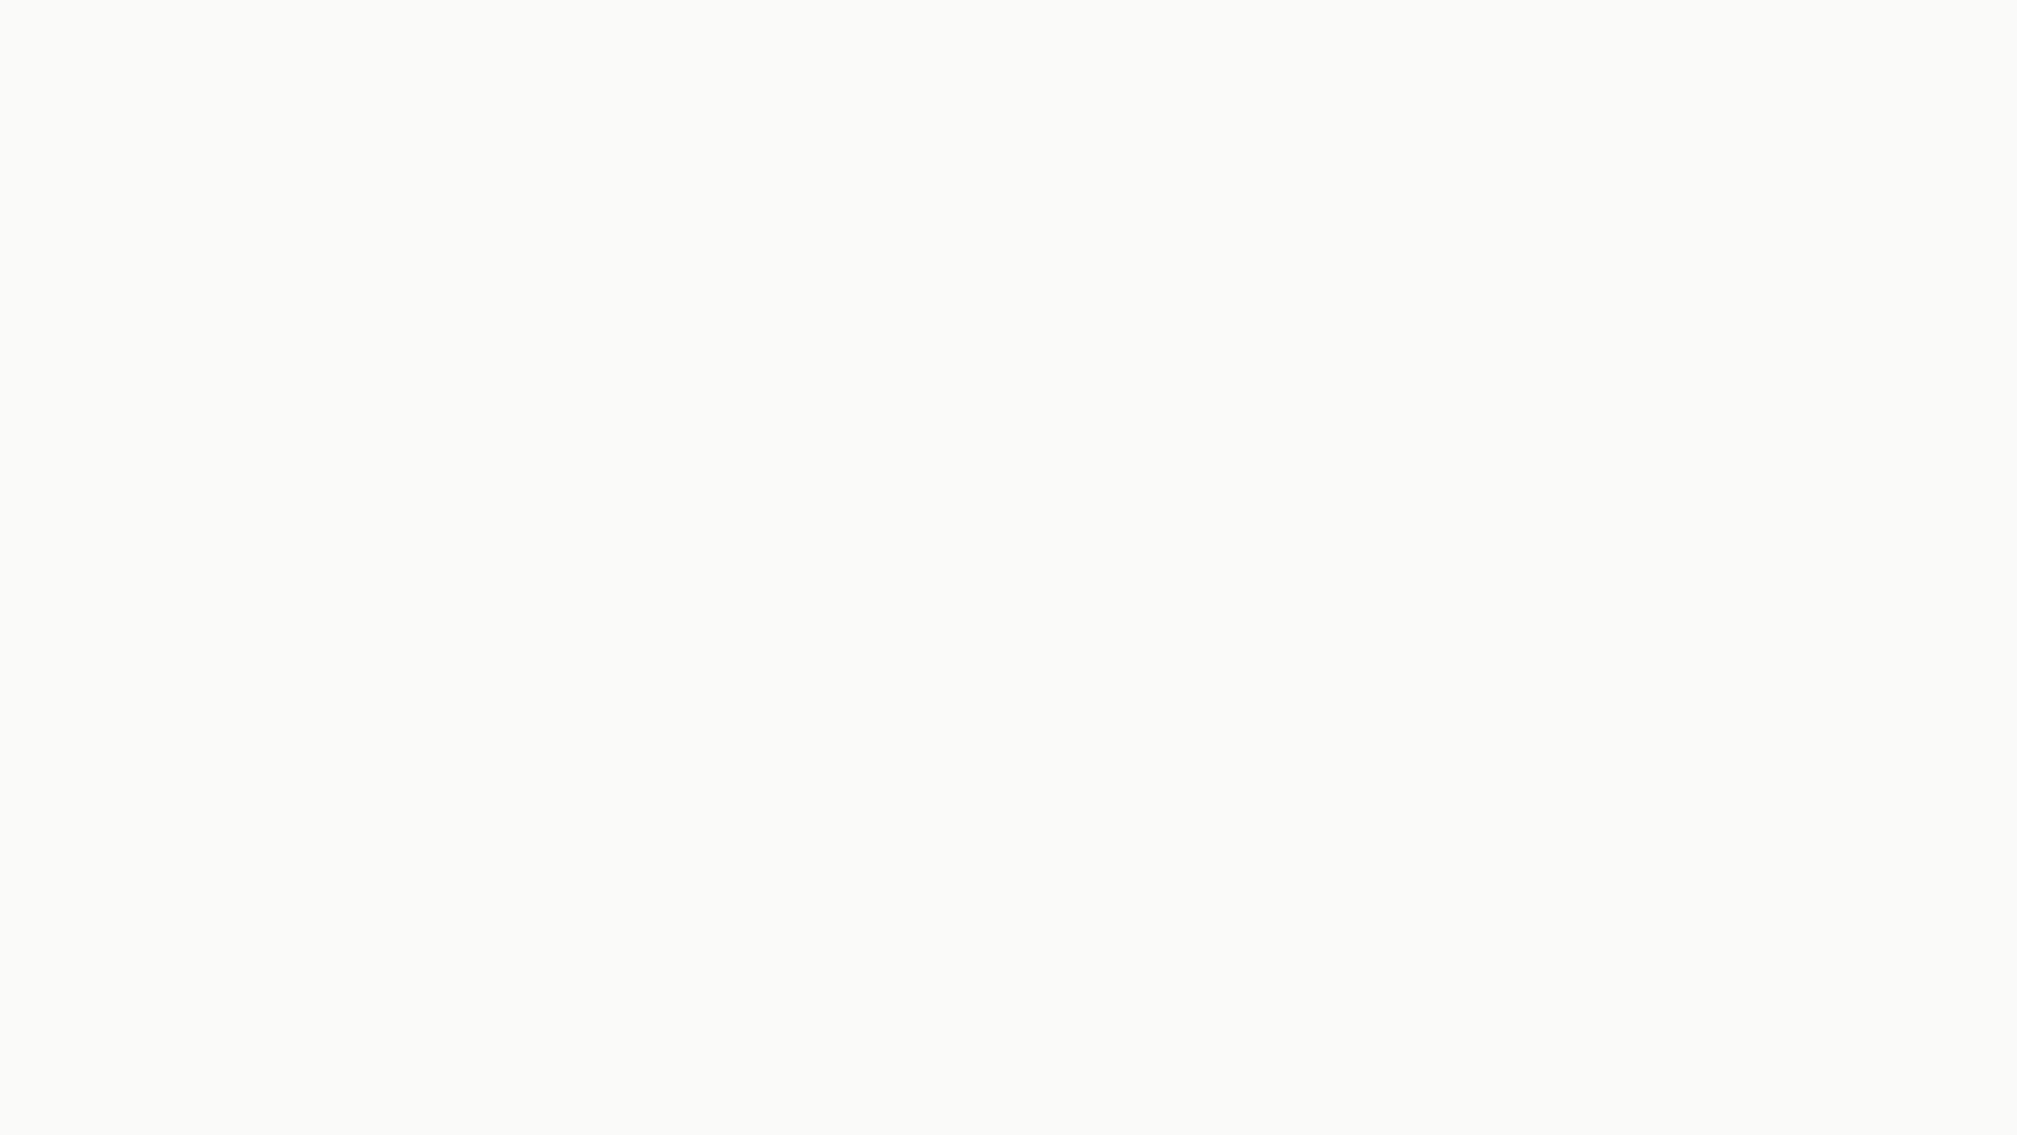



任务 B
屯堡文化短视频
四步走（先查证，再创作）
验收标准
1
查权威来源
至少 3 处来源标注，可追溯
用 Kimi 联网检索政府 / 文旅官方 / 规划文件
区分"史实 / 当代实践 / 个人记忆"
2
写叙事脚本
无猎奇化、单一化的文化表达
大模型写 60 秒脚本，每段标注来源与不确定性
不让 AI 模拟真实村民发言
3
生成画面
AI 绘图 / AI 视频生成屯堡场景素材
文化内容宁可留白，不可编造；不确定的，交给来源和专家。
4
成片与清单
成片 + 附"主张—来源"清单

Slide 9
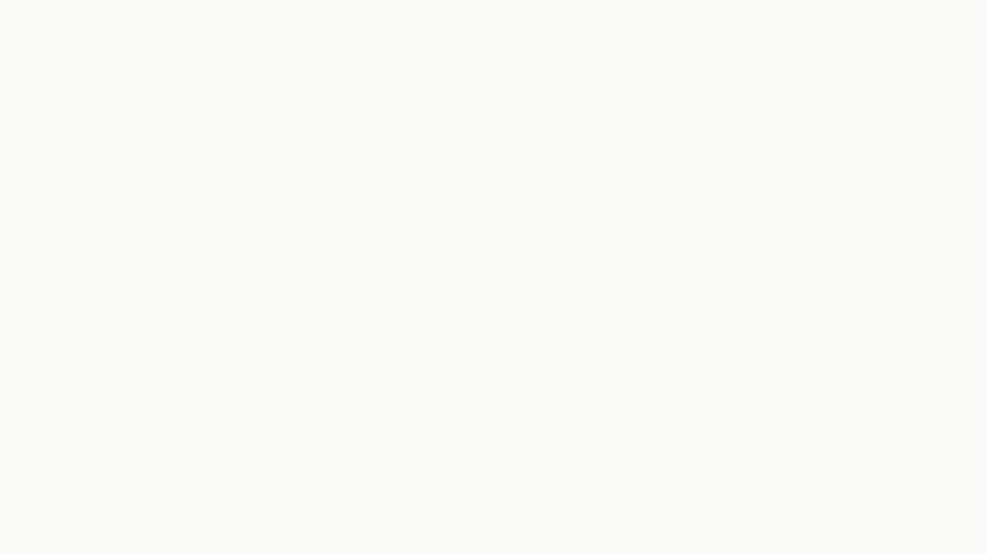



任务 C
黄果树宣传背景图
四步走
验收标准
1
定视觉概念
体现黄果树真实特征（大瀑布、水雾、喀斯特）
定主体、光线、视角、文字留白位置
画面为标题留出合理空间
2
写图像提示词
提交 3 版对比 + 100 字选优说明
套用第 5 页提示词公式，明确尺寸与风格
标注"AI 生成，非实景"
3
生成 3 版
豆包 AI 绘图 / 文心一格，至少 3 版对比
AI 画不好真实建筑细节，允许"写意"，但必须诚实标注，不冒充实拍。
4
选优 + 说明
选最优版，写 100 字说明"为什么选它"

Slide 10
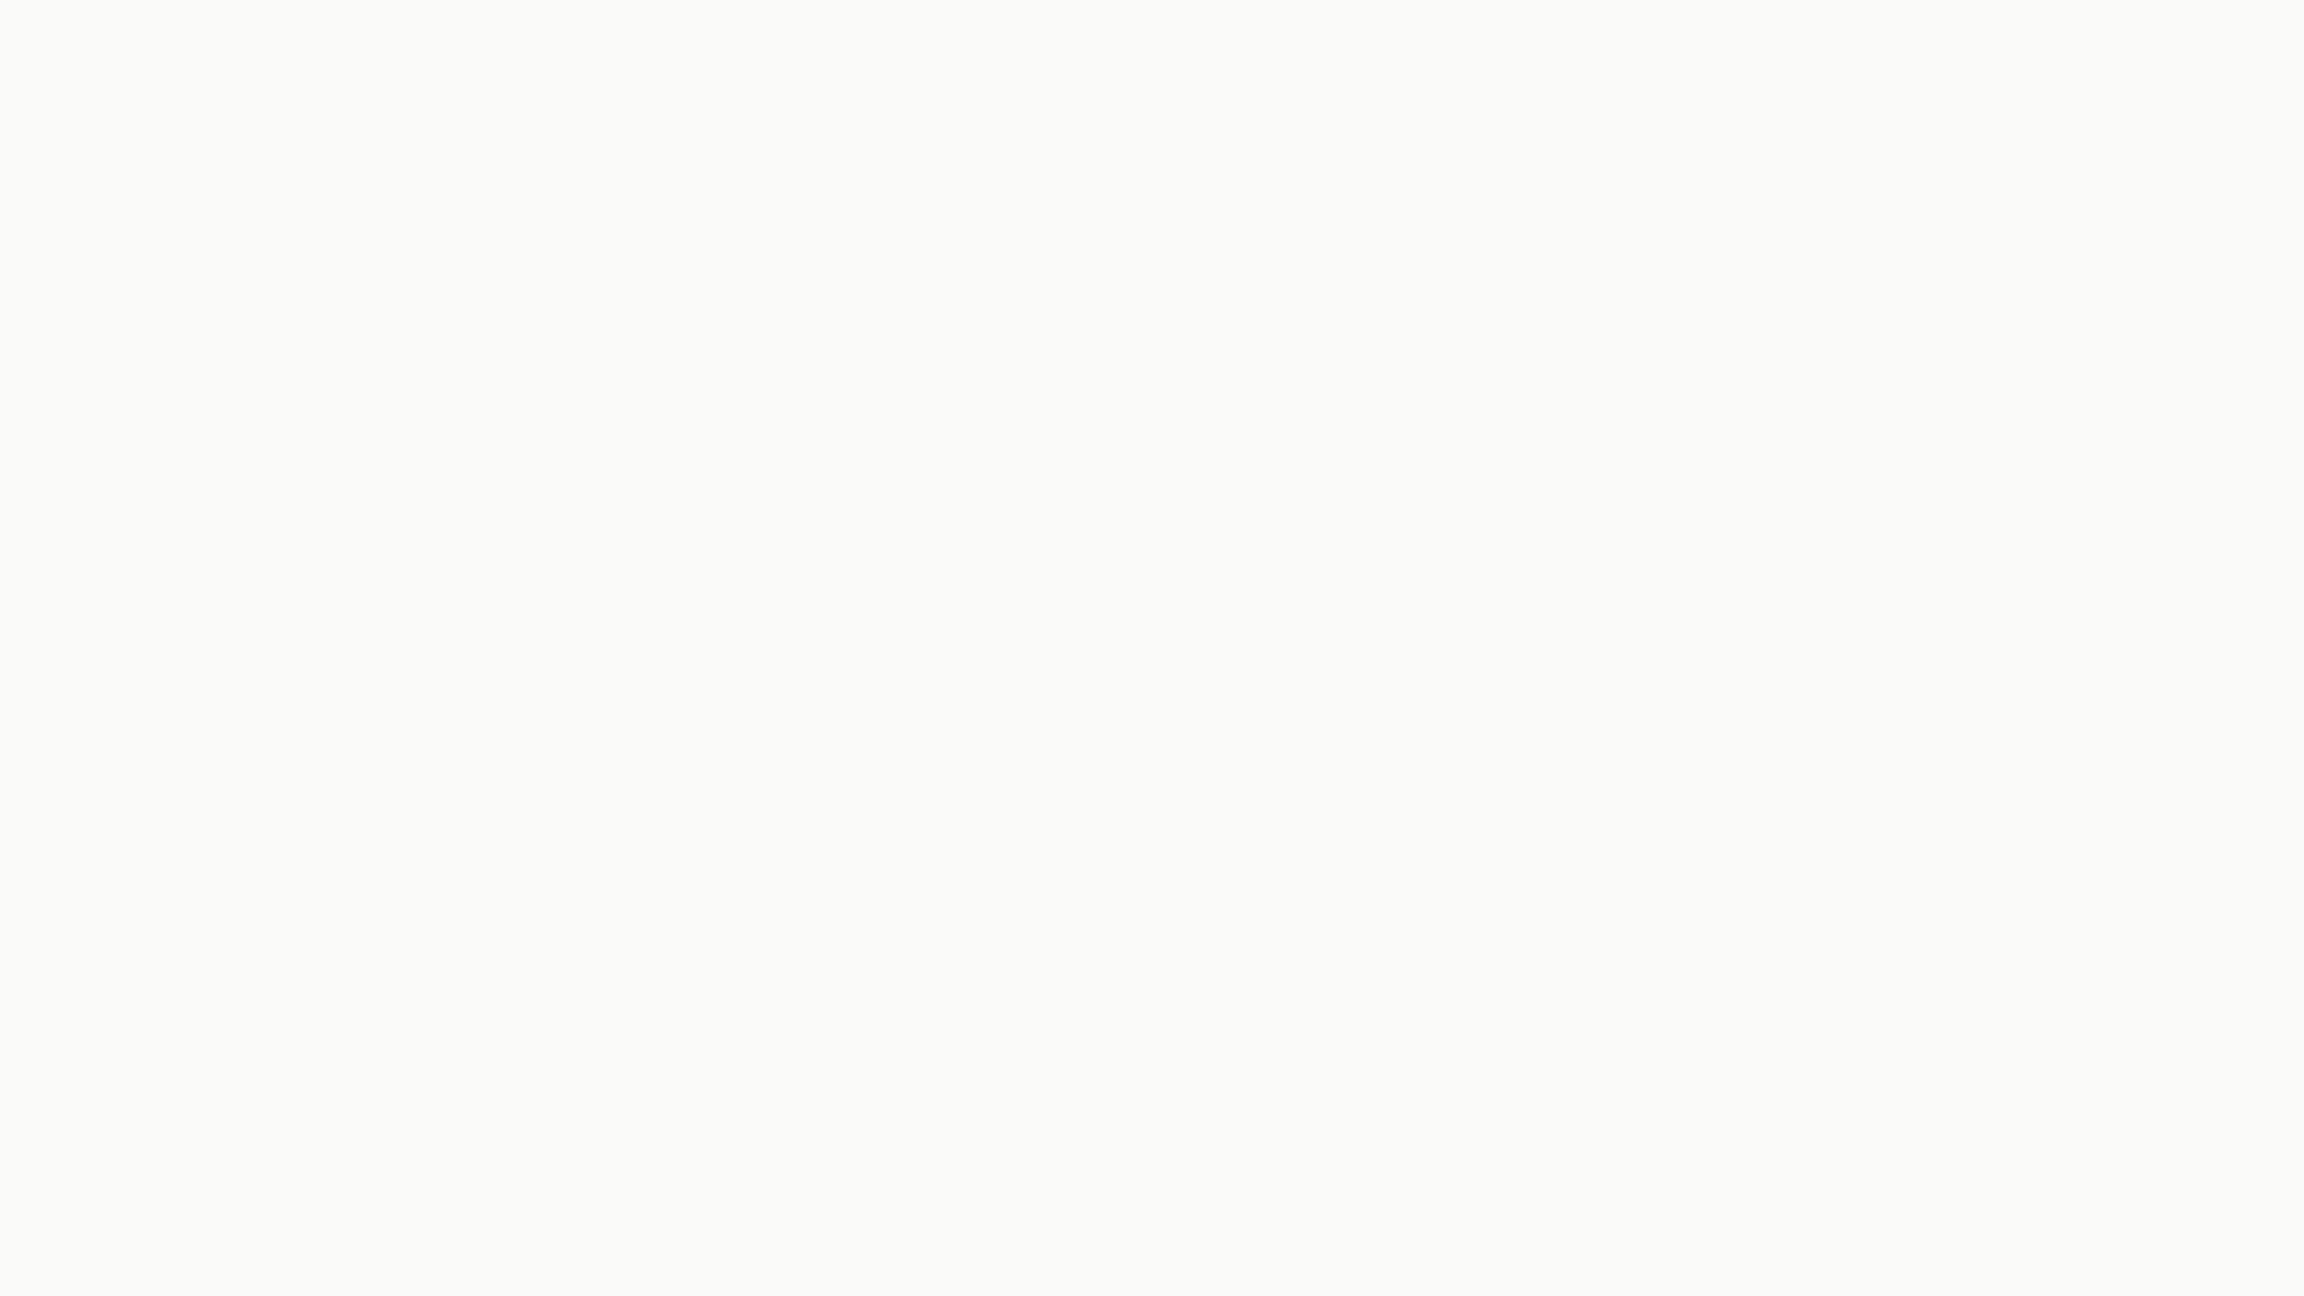







课堂节奏 · 三段式
90 分钟怎么用
0 - 15 min
15 - 70 min
70 - 85 min
85 - 90
演示 + 发布
分组实操
展示互评
点睛
教师全流程演示一张黄果树背景图
三组各自攻关，教师巡场"最小帮助"；30 分钟时全场暂停报进度
抽 2-3 组，同伴给"2 亮点 + 1 建议"
学生求助时，先问"你试过什么"
只提供方向，不代替操作
点睛讲"你们的聪明办法"，不讲"我教了什么"

Slide 11
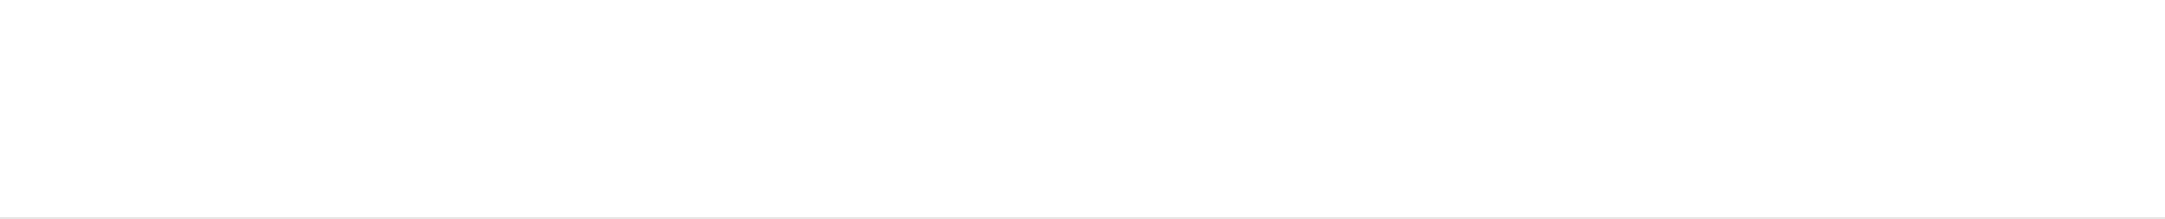
评价量规 · 学生互评 + 教师评
作品怎么算合格
评价维度
权重
看什么
创意与叙事
25%
有没有一个打动人的角度，而不只是堆景点
技术完成度
25%
提示词是否到位，作品是否完整可展示
真实性与合规
25%
无编造、来源可追溯、标注"AI 生成"
文化尊重
15%
屯堡等文化表达准确、不猎奇、不单一化
团队协作
10%
角色分工清晰，留有迭代与修改记录

Slide 12
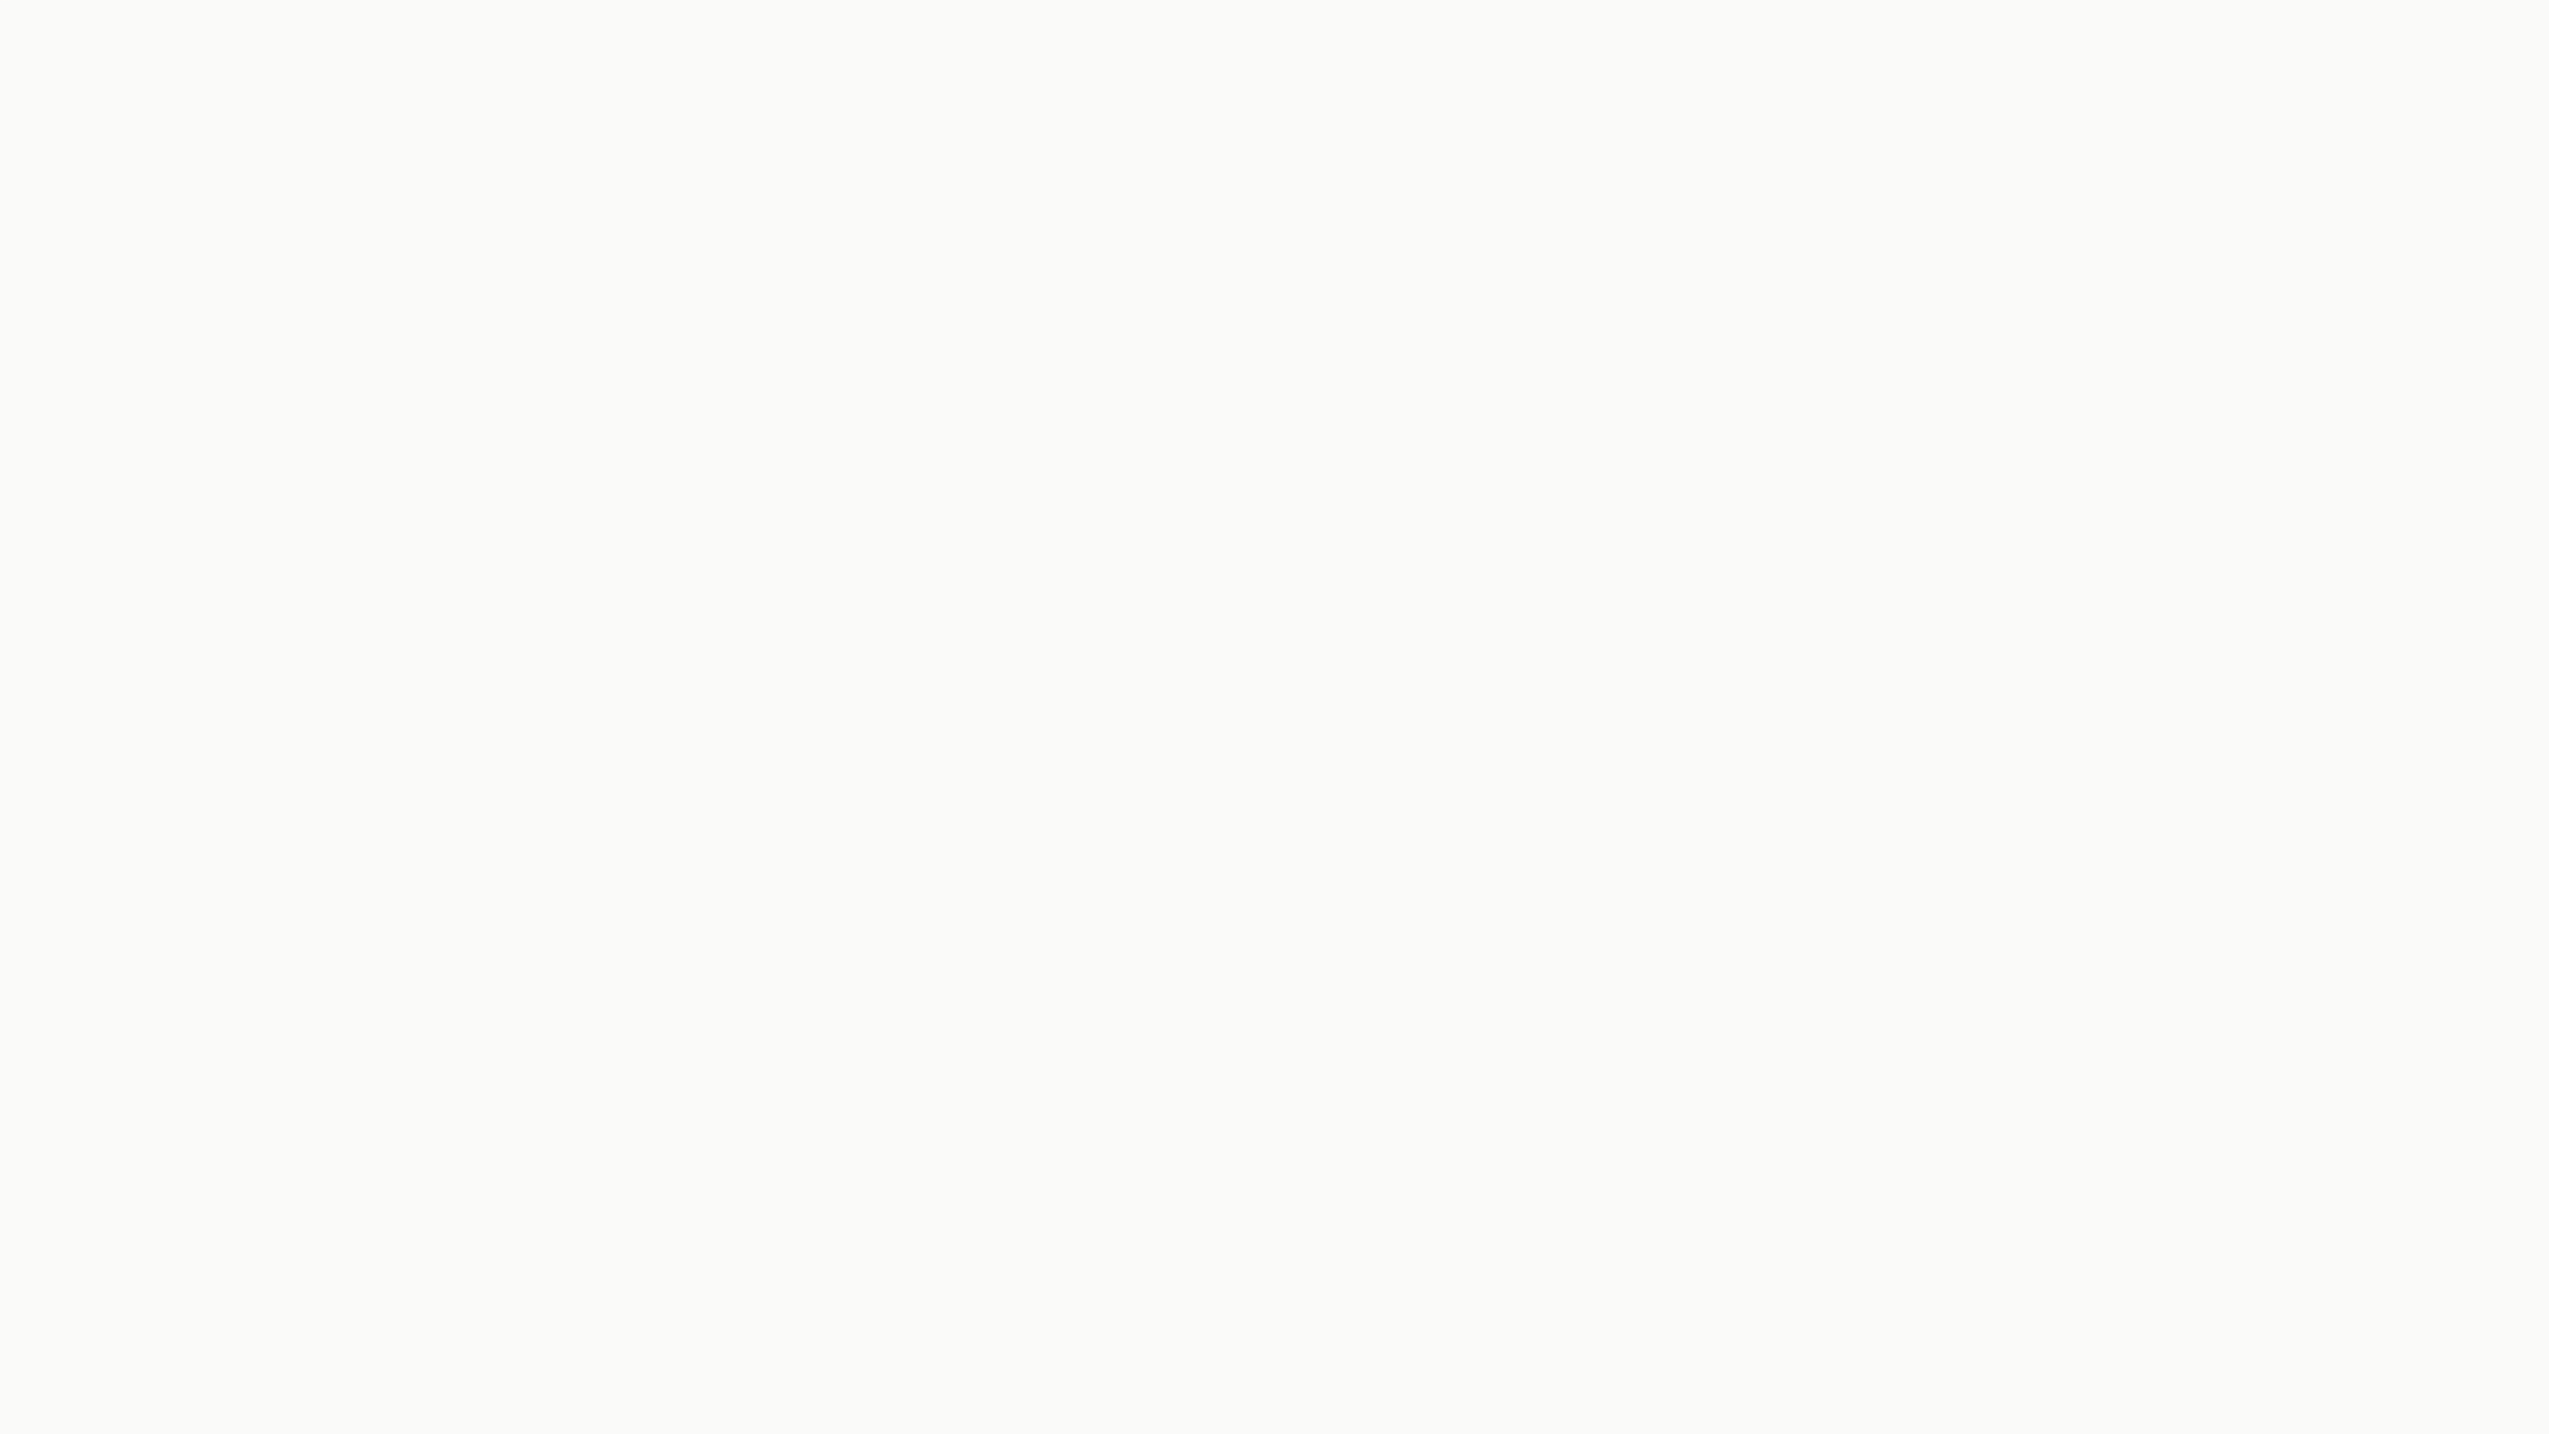


合规底线 · 三条红线
做得快，更要做得对
真实
版权
尊重
不虚构景点、票价、游客量；关键主张要能追溯到原始来源。
素材来源合规，不使用未授权的图片、音乐与字体；优先用平台原创功能。
文化表达不猎奇、不单一化；不让 AI 冒充真实人物或社区发言。
依据《人工智能生成合成内容标识办法》：AI 生成合成内容应当添加标识 —— 你们的作品必须标注"AI 生成"。

Slide 13





机房应急 · 有备无患
突发情况怎么办
全网断网
转离线：先完成脚本、分镜、选优说明，联网后补生成
工具打不开
切备用清单：豆包 / 文心一格 / 即梦 / 可灵
响应太慢
改"批量提问"：收集全班问题，教师统一提交、投屏结果
还原卡还原
产出全部保存云端（学习通 / WPS 云文档），不存本地
电脑故障
启用备用机，或用手机端（多数工具有移动版）

Slide 14
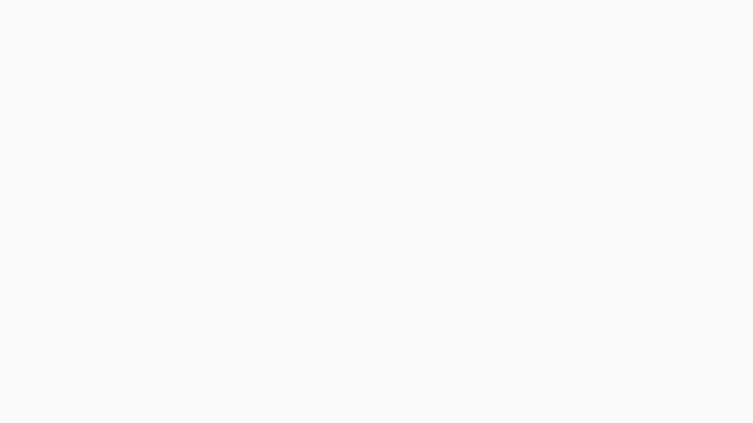
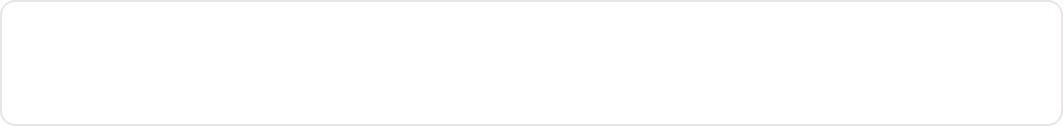





课后任务 · 交付与提交
这节课的产出，交什么、交到哪
每组交付清单
提交与衔接
作品文件（视频 / 图片）
提交渠道：学习通作业入口 / WPS 云文档共享文件夹 / 课程知识库
命名规范：组别-任务-版本（如 C组-黄果树背景图-v2）
脚本与提示词记录
截止时间：本周日 24:00 前
内容合规卡（真实性·版权·尊重）
下节课
W7 · 智能客服与知识库
个人 AI 使用日志
把这次的经验，迁移到"设计问答边界"上。

Slide 15


把安顺讲成作品，
而不是幻觉。
写 → 出 → 验
一套工作流，三个任务，
AI 负责"快"，你负责"对"。
带走的是可复用的方法。
祝刚 · 人工智能与旅游创新应用 · W6 机房实训

